Slide 1

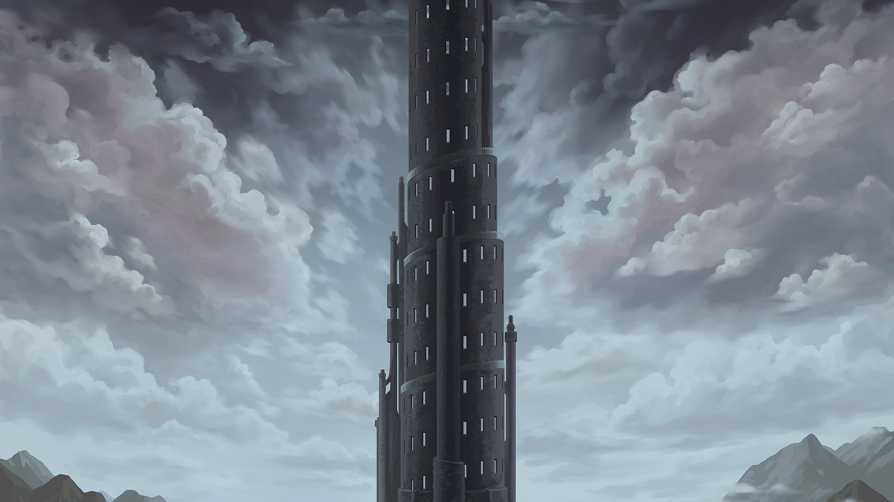
세상끝
지도교수 김재경
2018182025 이승준
2018182024 이동현
2018180045 한수찬

Slide 2
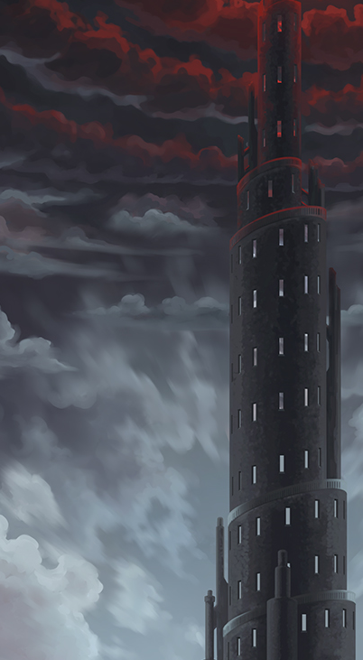
목차
게임 소개
개발 목표와 진행 사항
게임 조작
기술요소와 중점 연구분야
개발 내용
6. 문제점 및 보완책
7. 향후 개발 일정
8. 진행도
9. 데모 시연

Slide 3
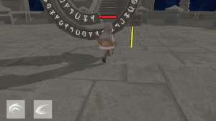
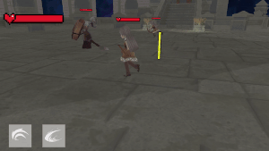
01. 게임 소개
세상끝
장르: 협력 액션 MORPG
플레이 인원: 1~3명

Slide 4
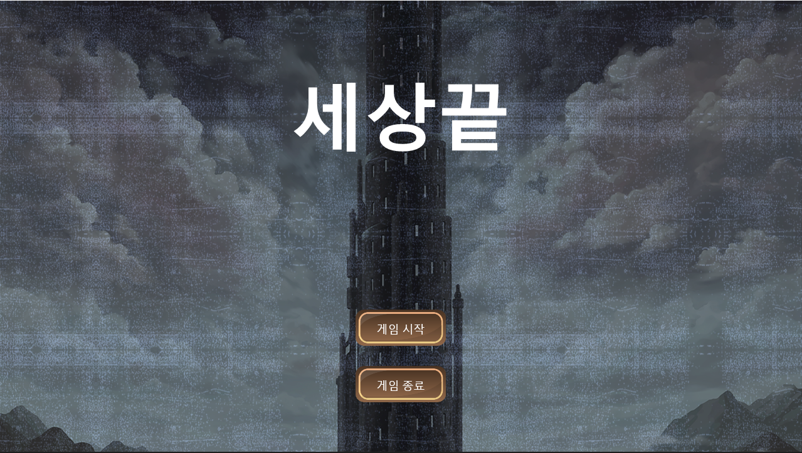
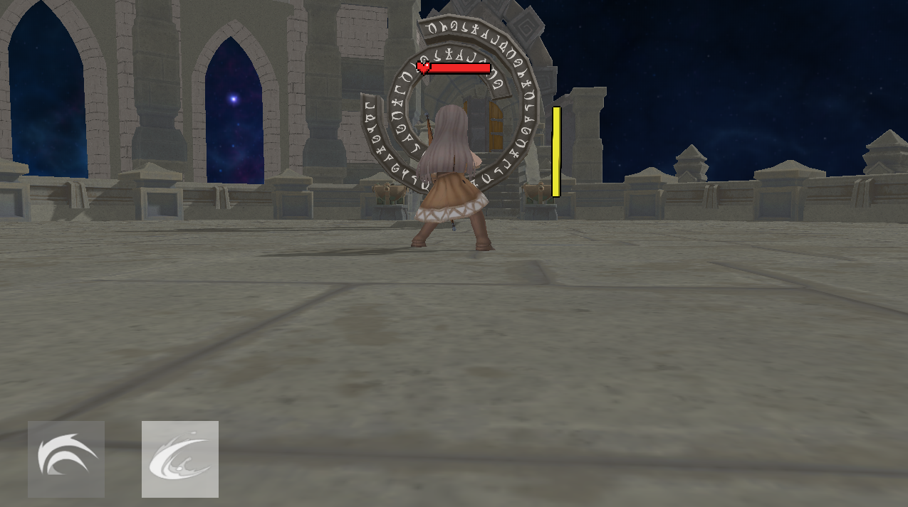
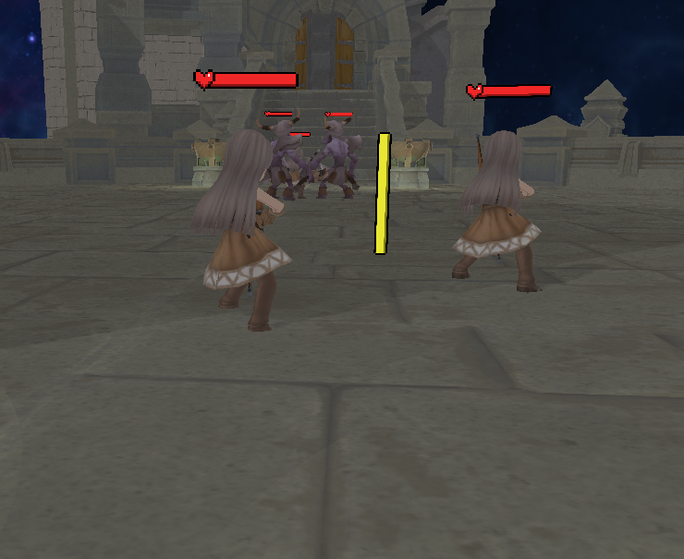
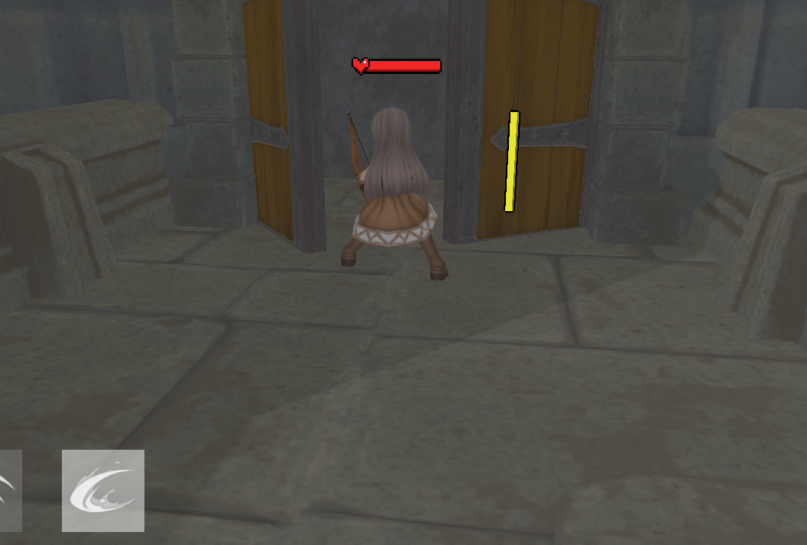
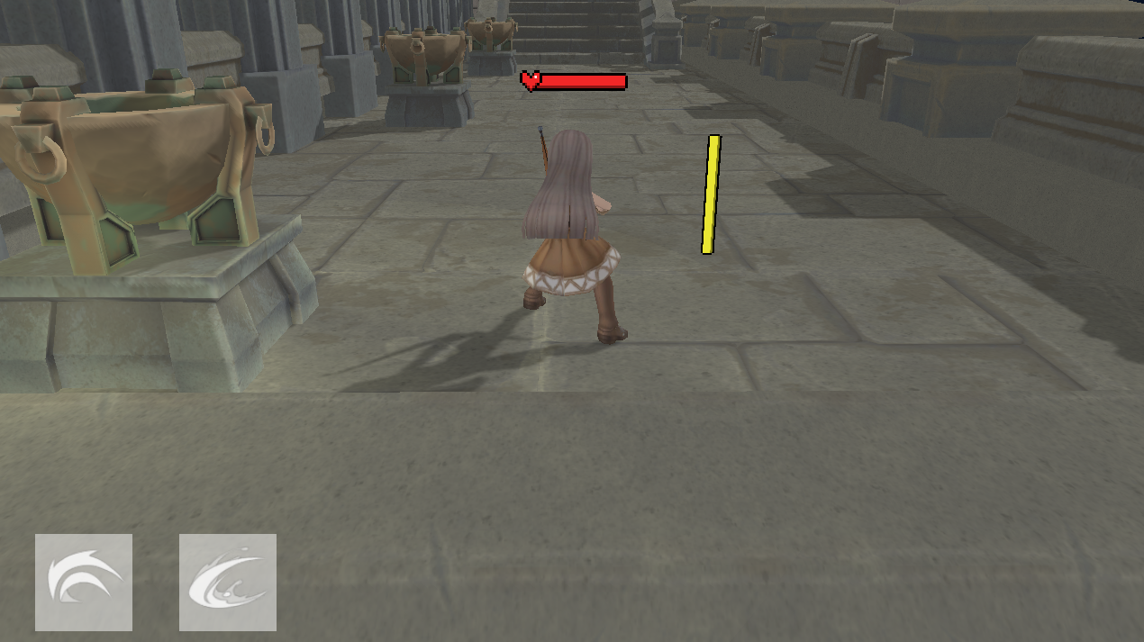
시작화면에서 게임 시작 버튼을 누르면 게임 시작
던전 중앙의 재단을 작동 시키면 몬스터들이 등장
협력을 통해 몬스터 처치
다음 층에서 같은 방식으로
플레이 진행
던전 끝으로 가서 문 앞에 있는
포탈을 타면 다음 층으로 이동

Slide 5
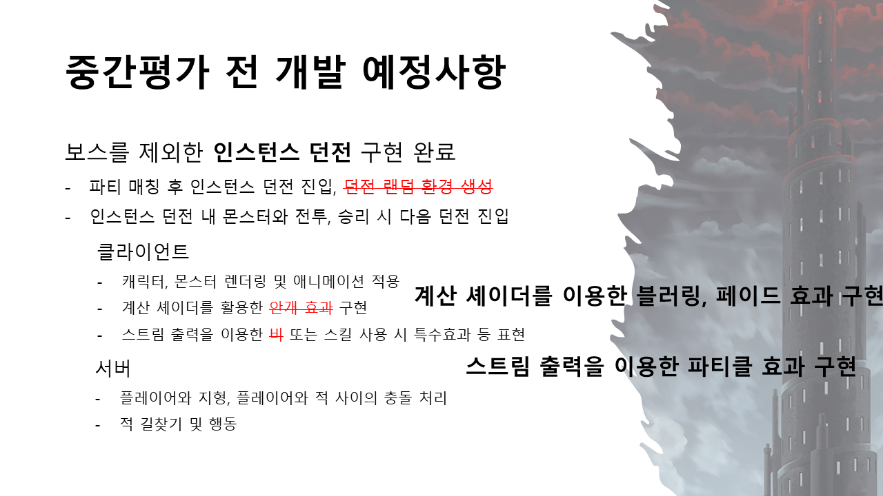
02. 개발 목표와 진행 사항
5~6월 예정된 멀티쓰레드 렌더링 선 구현
그 외 모든 사항 구현 완료

Slide 6
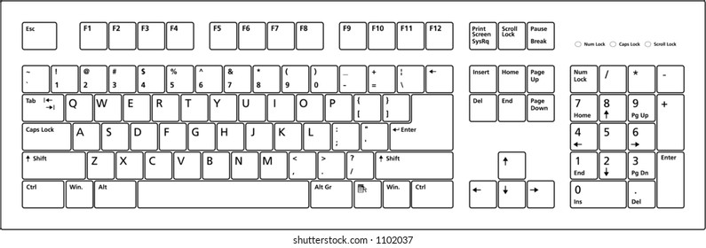
03. 게임 조작
RBUTTON: 대쉬
WASD: 이동
E: 기본 스킬
F: 상호작용
LBUTTON: 일반 공격
Q: 궁극기
SPACE: 구르기
마우스 이동: 시점 이동

Slide 7
04. 기술 요소와 중점 연구 분야
클라이언트
- DirectX 멀티 쓰레드 렌더링
- 계산 셰이더를 이용한 블러링, 페이드, 외곽선 효과 구현
- 스트림 출력과 기하 셰이더를 활용한 파티클 효과
- 인스턴싱을 이용한 효율적인 렌더링
2. 애니메이션
- 스키닝 애니메이션을 이용한 캐릭터, 적 구현
- 애니메이션 블렌딩을 이용한 자연스러운 애니메이션 간 전환
3. 서버
- 게임 룸이 있는 C++ IOCP 서버
- 트리거, 히트 스캔, OBB 충돌 처리

Slide 8
DirectX 멀티 쓰레드 렌더링
Rendering Pass
Main Thread
Thread 1
Thread 2
Thread 3
각 Command List 사이에 제출할 Resource Barrier 설정
Event를 이용한 대기
모든 쓰레드가 Command List 제출 완료 시 Resource Barrier와 함께 Command Queue에 한 번에 제출
Command Queue는 제출된 Command List를 한 번의 Rendering Pass가 종료되기 전에 빠르게 실행
Shadow
Rendering
Shadow
Rendering
Shadow
Rendering
Command List 제출
Command List 제출
Command List 제출
Main Render
Main Render
Main Render
Command List 제출
Command List 제출
Command List 제출
Post Process
Post Process
Post Process
Command List 제출
Command List 제출
Command List 제출
Command Queue

Slide 9
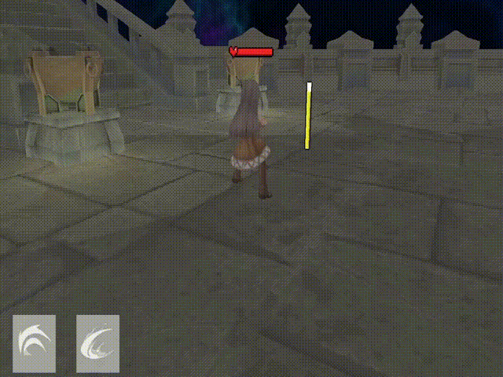
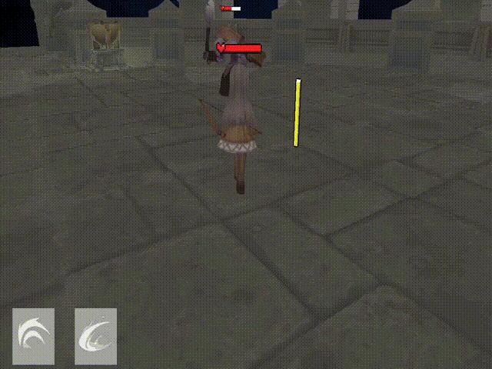
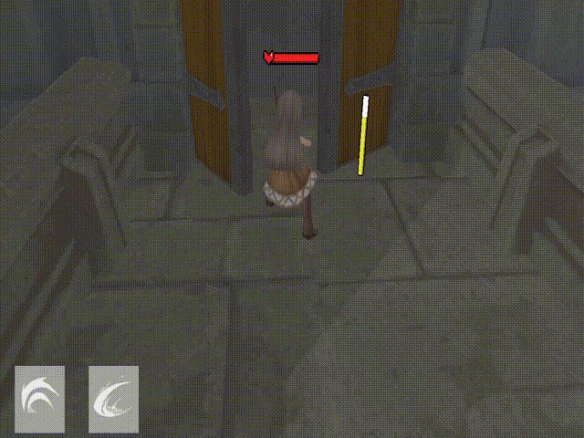
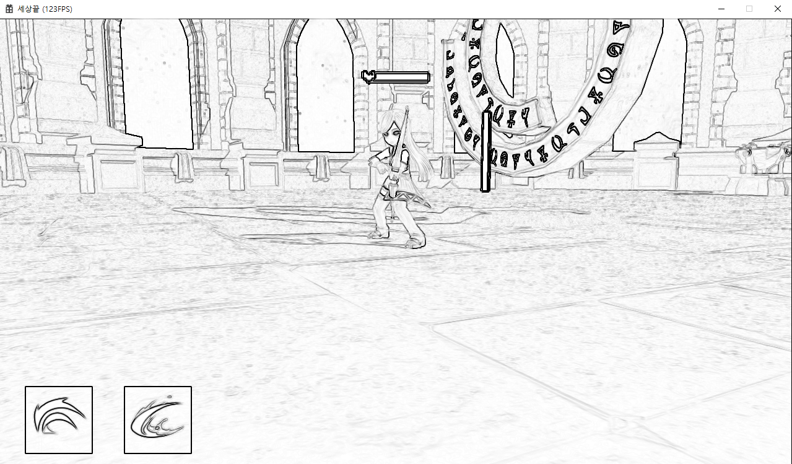
계산 셰이더를 이용한 블러링 효과
스트림 출력과 기하 셰이더를 이용한 파티클 효과
계산 셰이더를 이용한 페이딩 효과
계산 셰이더와 소벨 필터링 알고리즘을 이용한 외곽선 효과

Slide 10
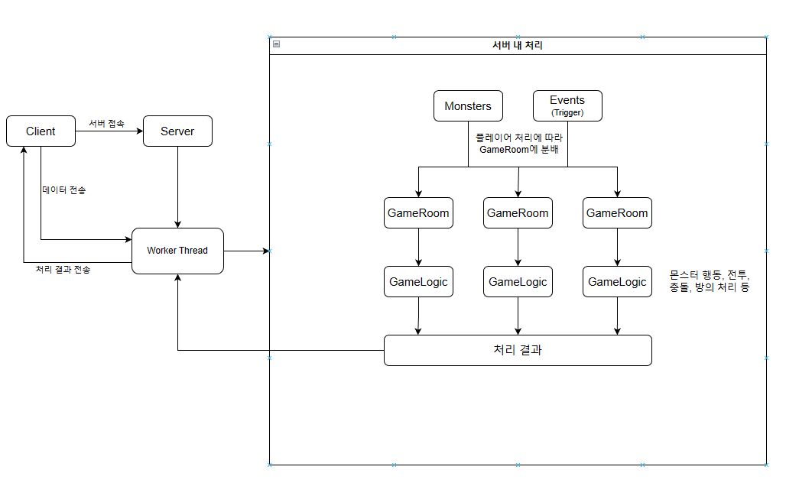
서버 개발 내용

Slide 11
06. 문제점 및 보완책
클라이언트
1. 다소 밋밋한 조명과 배경
- 반복적으로 테스트 해 가며 적절한 조명 적용
- (시간이 허락한다면) Deferred Rendering을
이용한 다중 조명 처리
2. 그림자 맵에서 사용하는 많은 메모리
- 중첩 그림자 맵(Cascade Shadow Map) 적용
3. 부실한 타격감
- 카메라 쉐이킹, 소벨 필터, 파티클 시스템 추가를
통한 타격감 보완
서버
1. 단순한 몬스터의 행동 및 밸런스
- 타겟팅 방식의 변경, 유저가 예측 가능한 선에서의
행동 랜덤성 부여, 세부 행동 추가
- 층별 전투 밸런스 조정 필요
2. 충돌 처리의 정밀성 문제
- 히트 스캔의 정밀도 향상, OBB 충돌 밀어내기 조절

Slide 12
07. 향후 개발 일정
1. 기술
클라이언트
- 중첩 그림자 맵(Cascade Shadow Map)을 이용한 자원 절약 및 그림자 품질 향상
- 다양한 파티클 시스템 추가, 카메라 쉐이킹 등을 이용한 타격감 개선
- (시간이 허락한다면)지연 렌더링(Deferred Rendering) 기법을 이용한 다중 조명 처리
서버
- 마을의 섹터 분할 및 시야 처리
- DB 연결
2. 컨텐츠
- 마을 컨텐츠 추가, 마을을 거쳐 던전에 진입하도록 수정
- 스킬 변경, 채팅, 플레이어 강화와 같은 마을 내 상호작용

Slide 13
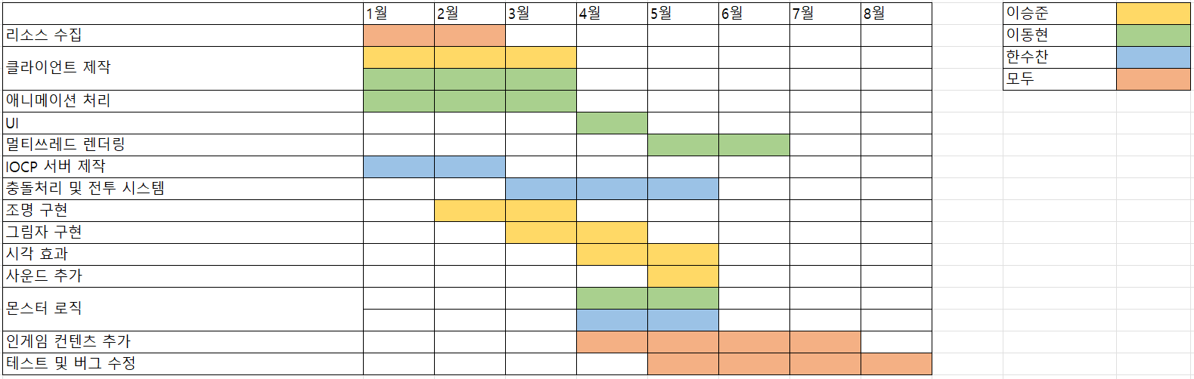
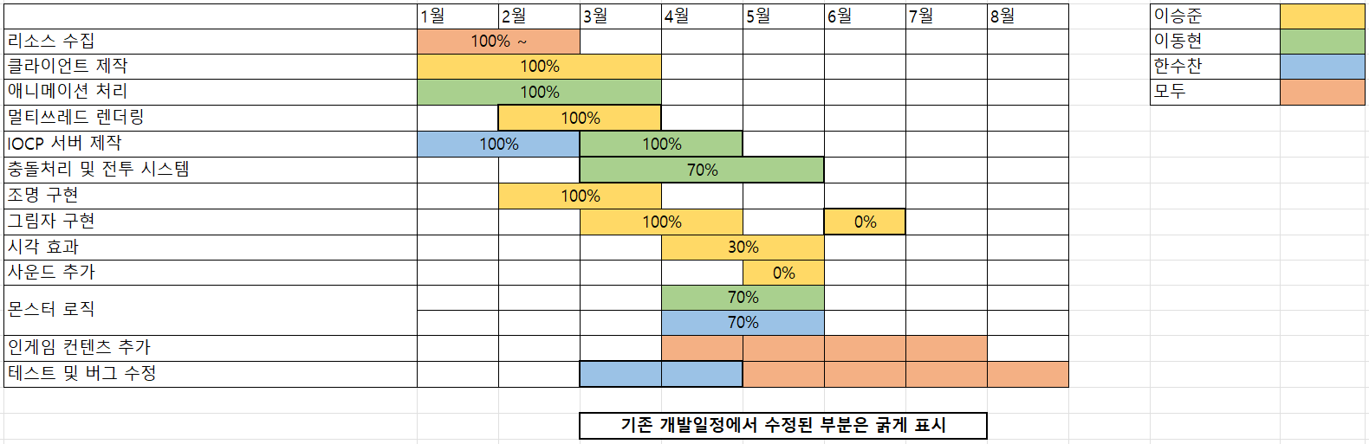
08. 진행도
기존 개발 일정
현재 확정된 개발 일정

Slide 14
데모 시연

